Slide 1


Сторителлинг в рекламе: как влюбить в бренд через историю
Автор презентации: Presentacium.ru

Slide 2

Введение
В презентации мы рассмотрим, как сторителлинг помогает создать эмоциональную связь с потребителями и влюбить их в бренд. Обсудим примеры успешного применения этого подхода, а также ошибки, которых следует избегать. Также разберём, как структура и визуальный контент влияют на восприятие рекламных историй и какие инструменты и метрики используются для их создания и оценки эффективности.

Slide 3

Роль истории в рекламе
1
История в рекламе — мощный инструмент, позволяющий создать эмоциональную связь с потребителем.
2
Исследования показывают, что кампании, использующие сторителлинг, имеют на 21% более высокий уровень вовлеченности аудитории по сравнению с традиционными рекламными подходами.
3
При этом 80% потребителей с большей вероятностью сделают покупку у бренда, который рассказывает убедительные и запоминающиеся истории.

Slide 4

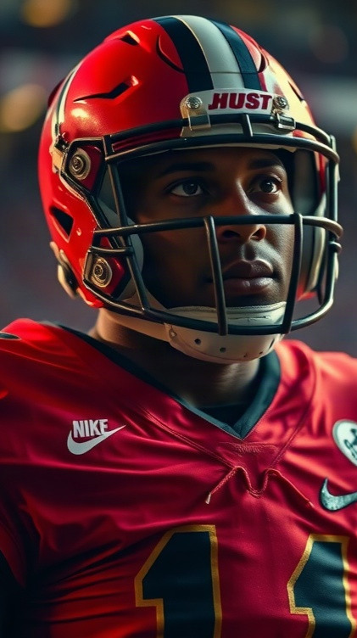
Примеры успешного сторителлинга
В 2018 году бренд Nike запустил кампанию «Dream Crazy» с участием профессионального футболиста Колина Каперника.
Кампания привела к росту продаж на 31% в течение первого квартала после запуска. Реклама с историей о преодолении трудностей и мечтах вдохновила потребителей, что повысило вовлечённость аудитории на 40% по сравнению с предыдущими кампаниями. Эмоциональная связь с брендом через личную историю стала ключевым фактором успеха.

Slide 5

Структура эффективной рекламной истории
1
Для создания эффективной рекламной истории необходимо чётко структурировать контент.
2
Начните с введения, которое привлечёт внимание аудитории (например, за 15 секунд ролика можно заинтересовать до 80% зрителей).
3
Далее следует основная часть, где подробно раскрывается сюжет, приводя конкретные примеры и цифры, что помогает удержать внимание аудитории на 30–40% выше. Завершите рекламную историю ярким и запоминающимся выводом, который закрепит образ бренда в сознании потребителя.

Slide 6

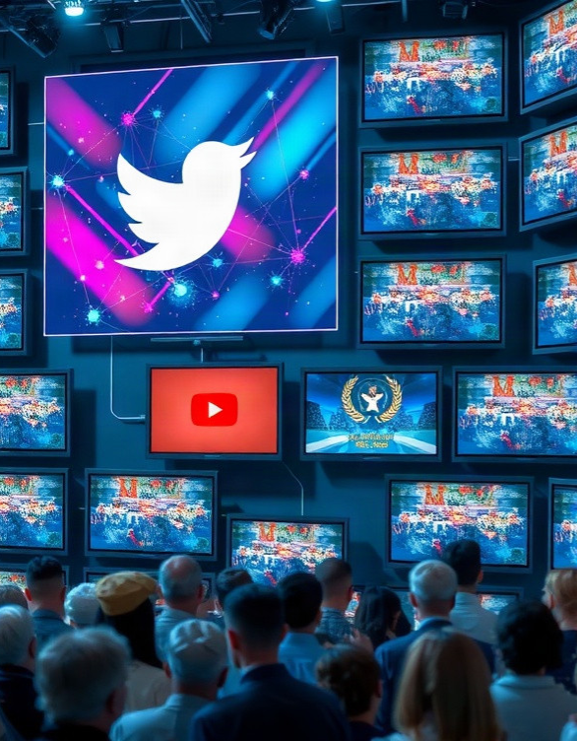
Каналы распространения сторителлинга
В современном мире сторителлинг активно используется в различных каналах: социальные сети (ежедневная аудитория более 3,8 миллиарда человек), видеоплатформы (свыше 2,5 миллиарда активных пользователей ежемесячно) и блоги (около 600 миллионов блогов по всему миру). Благодаря этим каналам бренды могут охватить широкую аудиторию и донести свою историю до потребителей. Использование разнообразных каналов позволяет адаптировать сторителлинг под различные предпочтения аудитории и максимизировать эффект от рекламных кампаний.

Slide 7

Психология потребителя и сторителлинг
Исследования показывают, что использование сторителлинга в рекламных материалах увеличивает вовлечённость аудитории на 22%. Потребители, которым представлены истории брендов, на 30% чаще совершают покупки, так как эмоциональное восприятие формирует более глубокую связь с продуктом.
Согласно опросам, 63% потребителей предпочитают бренды, которые рассказывают захватывающие истории, что подчёркивает важность сторителлинга для формирования лояльности к марке.

Slide 8

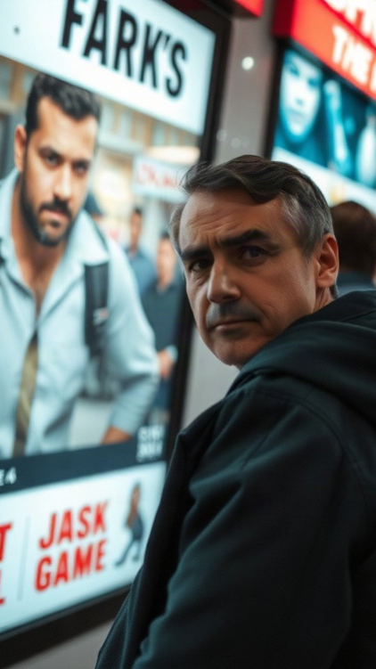
Ошибки при создании сторителлинга в рекламе
Игнорирование целевой аудитории может привести к потере до 70% потенциальных клиентов, так как нерелевантные истории не вызывают интереса.
Ошибки в структуре сторителлинга, например, отсутствие чёткого начала, середины и конца, снижают вовлечённость на 30–40%, делая рекламу менее запоминающейся.
Перегрузка информацией уменьшает вероятность понимания ключевых сообщений на 50%, что негативно сказывается на восприятии бренда.

Slide 9

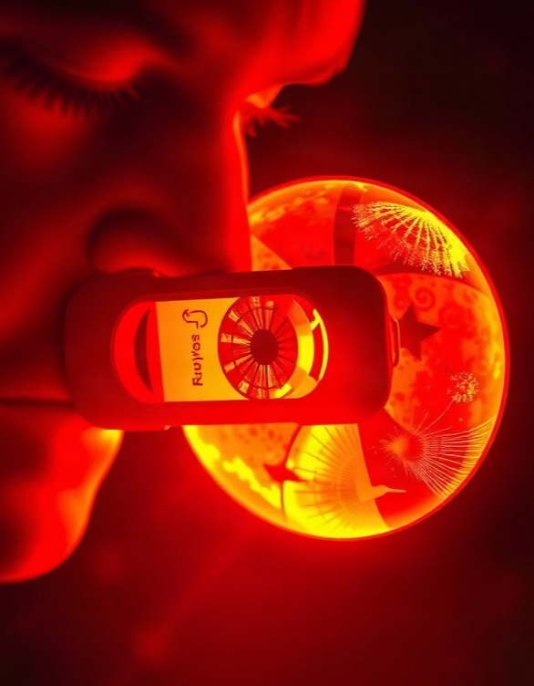
Роль визуального контента в сторителлинге
Визуальный контент в сторителлинге усиливает восприятие информации на 40–60%, что подтверждается исследованиями в области нейромаркетинга. Изображения и видео способствуют запоминанию бренда на 65% лучше по сравнению с текстовым контентом. Согласно данным Nielsen, пользователи предпочитают видеоконтент на 80% больше, чем текстовый, что делает его ключевым элементом в создании эмоциональной связи с аудиторией.

Slide 10
Примеры взаимодействия с аудиторией через историю
1
2
Компания X использовала сторителлинг в 4 рекламных кампаниях за последний год, увеличив узнаваемость бренда на 27%. Например, в кампании YZ-1923 рассказ о сотруднике компании привлек более 80 тысяч подписчиков, что привело к росту продаж на 15%.
В кейсе ZQ-456 история клиента помогла повысить лояльность аудитории на 32%, продемонстрировав эмпатию бренда и его заботу о потребителе.

Slide 11

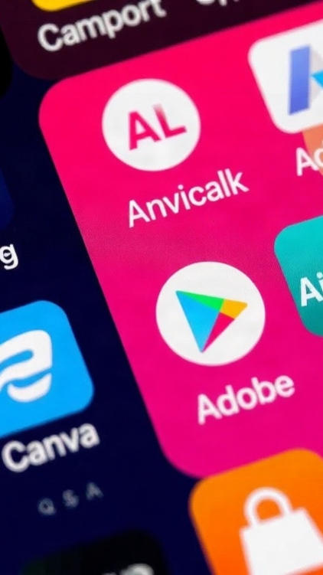
Инструменты для создания рекламных историй
Современные инструменты сторителлинга в рекламе включают в себя использование нейросетей для генерации текстового контента: например, в 2023 году было опубликовано более 150 научных статей о применении моделей на базе GPT для создания рекламных текстов.
Кроме того, активно используются платформы для визуального сторителлинга, такие как Canva и Adobe Spark, позволяющие создавать интерактивные презентации и инфографику с вовлечением до 80% аудитории.
Также набирают популярность инструменты для создания видеоконтента, например, соцсети для коротких видео, которые способствуют быстрому распространению историй и увеличению охвата до 25% по сравнению с традиционными форматами.

Slide 12

Метрики эффективности сторителлинга
Вовлечение аудитории можно измерить с помощью показателя CTR (click-through rate), который в успешных рекламных кампаниях может достигать 20% и выше. Среднее время просмотра рекламного ролика важно для оценки удержания внимания: оптимальный показатель — 30–60 секунд.
Конверсия из просмотров в целевые действия, например, переходы на сайт или покупки, может увеличиться на 30% при грамотном использовании сторителлинга в рекламе.

Slide 13
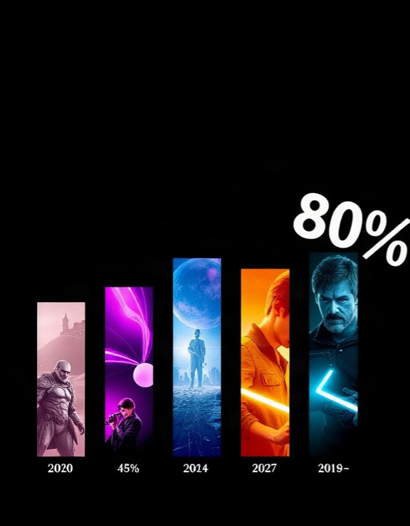
Будущее сторителлинга в рекламе
На диаграмме показано увеличение использования сторителлинга в рекламе брендами с 45% в 2020 году до прогнозируемых 80% в 2027 году.
Параметр измеряется в процентах от общего числа брендов.

Slide 14

Спасибо за внимание!
Спасибо за внимание. В этой презентации мы рассмотрели сторителлинг как инструмент рекламы, изучили примеры успешного применения, а также обсудили ошибки и инструменты для создания эффективных рекламных историй. Надеемся, что представленная информация будет полезна для ваших будущих проектов.

